Slide 1



OlYMPIC TIN HỌC SINH VIÊN XXIX 2020
KHỐI CHUYÊN

Slide 2

TỔNG QUAN ĐỀ THI
Tên bài | Tên file chương trình | Hạn chế bộ nhớ | Hạn chế thời gian
SƠN PHẢN QUANG | REFLECTIVE.??? | 512M | 1 giây
VCA | VCA.??? | 512M | 1 giây
ĐƯỜNG ĐI | ROUTE.??? | 512M | 1 giây
GIÃN CÁCH XÃ HỘI | SOCDIS.??? | 512M | 1 giây

Slide 3

BÀI 1. SƠN PHẢN QUANG
Mô hình toán học
Số lượng 2²:
(x/2)/2
Cho đoạn [lf, rt], 1 <= lf <= rt <= 10¹⁸
Số lượng 2³:
((x/2)/2)/2
Tìm số lượng số 2^{k} trong đoạn, k >= 1
. . . . . . . . . . . .
Số 2^{k} được lưu với trọng số k.
Giải thuật
Độ phức tạp: O(logx)
f(x)
lf
x
rt
f(rt)-f(lf-1)
Tính f(x):
Số lượng 2¹:
x/2

Slide 4

Chương trình
#include <bits/stdc++.h>
using namespace std;
ifstream fi ("Reflective.inp");
ofstream fo ("Reflective.out");
int64_t f(int64_t x)
{
int64_t sum=0;
while(x > 0)
{ x>>=1; sum += x;}
return sum;
}
int main()
{
int64_t lf,rt;
fi>>lf>>rt;
fo<<f(rt)-f(lf-1);
}

Slide 5
Bài 2. VCA
Mô hình toán học
Cho xâu s chỉ chứa các ký tự từ tập {V, C, A}
Cho số nguyên k
Hai phép xử lý:
Xóa ký tự đầu hoặc cuối xâu
Chi phí 0
Xóa ký tự giữa xâu
Chi phí 1
Yêu cầu:
Tính chi phí nhỏ nhất để có xâu có đúng k ký tự mỗi loại.

Slide 6
Giải thuật I: Kỹ thuật 2 con trỏ và danh sách liên kết.
Giải thuật II: Kỹ thuật 2 con trỏ và tổng tiền tố.
Xóa các ký tự đầu và cuối xâu
Xâu con z các ký tự liên tiếp của s và chứa không ít hơn k ký tự mỗi loại.
Để phép biến đổi loại 2 là ít nhất:
Cần tìm z có độ dài nhỏ nhất.
Gọi p là vị trí đầu của z trong s
q – vị trí cuối
p < q < n
p = 0, 1, 2, . . ., n-3×k.
Với mỗi p cần tìm q nhỏ nhất
Từ p đến q (kể cả p và q) của s có không ít hơn k ký tự mỗi loại
Khi p tăng thì q sẽ không giảm
Cập nhật q:
Xây dựng bảng danh sách móc nối
Mỗi ký tự sẽ chỉ tới ký tự cùng loại đứng tiếp ngay sau nó

Slide 7
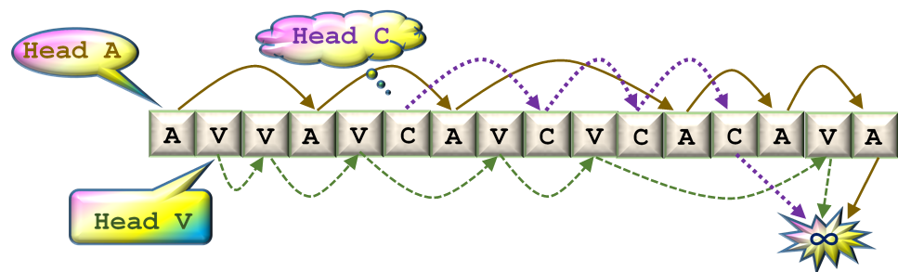

s = ‘AVVAVCAVCVCACAVA’
Xuất phát p = 0
q1_V, q1_C và q1_A
Vô nghiệm
q2_V của V, q2_C của C và q2_A của A
Kết quả : min(q-p)+1-3×k.
Độ phức tạp của giải thuật: O(n)

Slide 8
ĐƯỜNG ĐI
Mô hình toán học
Lưới ô vuông kích thước n*m ô,
Mỗi ô: một số nguyên không âm.
Di chuyển:
D – sang ô kề cạnh ở dưới,
L – sang ô kề cạnh bên phải,
Yêu cầu:
Tìm đường đi từ (1,1) (n, m)
Tích các số trên đường đi kết thúc với ít số 0 nhất,
Đưa ra số lượng chữ số 0 ở cuối của tích tìm được,
Đường đi tương ứng có thứ tự từ điển nhỏ nhất.

Slide 9
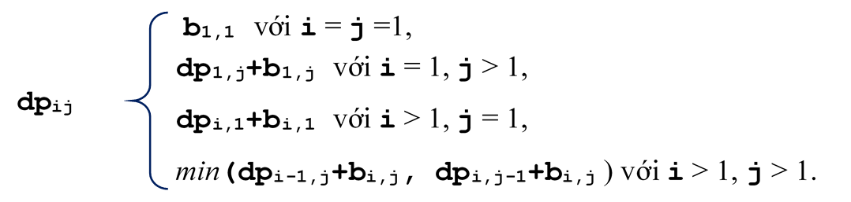
Giải thuật: Quy hoạch động, Hàm phạt.
x – số nguyên dương
Số lượng số 0 cần đưa ra sẽ là min(dp_k2_{n,m}, dp_k5_{n,m}).
x = 2^{k2}×3^{k3}×5^{k5}×. . .
x sẽ kết thúc bằng min(k2, k5) số 0
Xét trường hợp A = ((a_{ij})) không chứa số 0:
b_{ij} =(k2_{ij}, k5_{ij})
Xét đường đi từ ô (1, 1) đến ô (i, j) có giá trị đường đi chứa ít số 0 nhất ở cuối.
dp_{ij} = (dp_k2_{ij}, dp_k5_{ij}) là cặp tham số của đường đi này.

Slide 10
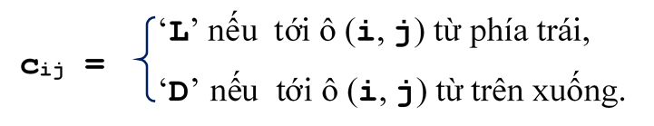
Lưu vết đường đi:
Trên thực tế không cần lưu trữ toàn bộ mảng dp mà chỉ cần giữ 2 dòng: dòng cũ và dòng mới.
Trường hợp A chứa số 0:
Đường đi qua ô chứa 0
Kết thúc bằng một số 0.
Có tồn tại đường đi với giá trị không kết thúc bằng 0 hay không?
Phương pháp hàm phạt:
Nếu a_{ij} = 0 thì đặt b_{ij} = (+∞, +∞).
Giải bài toán như trong trường hợp A không chứa 0.
Nếu tồn tại đường đi có giá trị không kết thúc bằng 0 thì đó là nghiệm cần tìm.
Nếu giá trị đường tìm được chứa hơn 1 số 0 ở cuối – đường đi tối ưu sẽ đi qua số 0 đầu tiên (tính từ trái qua phải) của dòng lớn nhất chứa 0.
Trường hợp giá trị đường đi tìm được ở bảng có giá trị phạt chỉ chứa một số 0 ở cuối:
So sánh thứ tự từ điển của đường đi tìm được với đường đi qua phần tử 0 nêu trên và chọn đường đi có thứ tự từ điển nhỏ hơn.
Lưu ý trường hợp có số 0 ở cột 1.

Slide 11
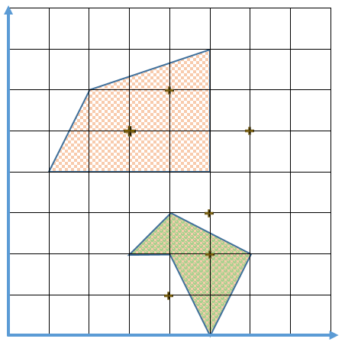
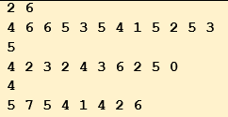
GIÃN CÁCH XÃ HỘI
Mô hình toán học
m điểm trên mặt phẳng tọa độ
n đa giác ĐƠN, rời nhau
Yêu cầu: xác định số điểm trong đa giác đang chứa nhiều điểm nhất. Điểm nằm trong là điểm thuộc hẳn bên trong hoặc nằm trên cạnh của đa giác

Slide 12
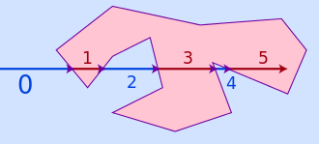
Giải thuật: Hình học cơ sở Kỹ thuật: phân vùng dữ liệu.
Bài toán con: kiểm tra điểm nằm trong đa giác đơn
Thuật toán Ray casting:
Từ điểm cần kiểm tra, vẽ tia về phía bên phải
song song với trục hoành, đếm số giao điểm
với các cạnh đa giác, điểm sẽ nằm trong nếu
kết quả là số lẻ,
Độ phức tạp O(n)
Giải thuật naïve đếm điểm nằm trong:
Duyệt lần lượt các điểm, kiểm tra điểm đó thuộc đa giác nào. Nếu thuộc đa giác thứ i tăng biến đếm số lượng phần tử thuộc đa giác i lên 1 đơn vị.
Đưa ra kết quả đa giác có số lượng phần tử lớn nhất.
Độ phức tạp: O(n x m x p) ~ 10⁴ x 10⁴ x 10² = 10¹⁰

Slide 13
Kỹ thuật: phân vùng dữ liệu.
Nhận xét:
Trong vùng 1000x1000 có không quá 10 đa giác
Nơi rộng nhất của đa giác không vượt quá 1000
Ý tường: chia toàn bộ bản đồ thành lưới với kích thước mỗi ô là 1000x1000
→ mỗi ô chứa không quá 10 đa giác, mỗi đa giác nằm trên không quá 4 ô.
Giải thuật:
Nhập các điểm cần kiểm tra
Nhập các đa giác, với đa giác P cần ghi nhận các ô mà P thuộc vào
Duyệt lần lượt các điểm, xác định điểm thuộc ô nào → chỉ kiểm tra điểm với các đa giác có trong ô đó.
Đưa ra kết quả đa giác có số lượng phần tử lớn nhất.
Độ phức tạp: O(10 x m x p) ~ 10⁷

Slide 14

Câu hỏi?
NGUYỄN THÀNH HUY
huynt@hou.edu.vn
Xin trân trọng cám ơn sự chú ý của quý thầy cô

